Slide 1
Domeny i hosting
.pl
dr hab. inż. Grzegorz Chodak, prof. PWr.
Wykład dla Studiów Podyplomowych Zarządzanie własnością intelektualną w biznesie

Slide 2
Zadanie na zaliczenie przedmiotu
Referat (wykonany w grupach dwuosobowych) zawierający następujące zadania:
Wybór nowej domeny dla przedsiębiorstwa
Uzasadnienie wyboru
Sprawdzenie dostępności
Wybór hostingu
Porównanie cen u 3 dostawców hostingu
Uzasadnienie wyboru
Analiza SEO konkurencji firmy:
Analiza w wynikach SERP
Analiza metatagów i tagu <title>
Analiza użycia nagłówków
Analiza unikatowych tekstów
Analiza wykorzystania reklam Google Ads przez konkurencję
Jakie formy reklam
Analiza fanpagów konkurencji.
Jakie treści są publikowane
Częstość i godziny postów
Zaangażowanie społeczności
Rodzaje aktywności

Slide 3
Plan wykładów
Przedsiębiorstwo w sieci Internet – domena i hosting
Widoczność przedsiębiorstwa w sieci – SEO, Google Ads i inne
Przedsiębiorstwo i pracownicy w Mediach Społecznościowych

Slide 4
Plan wykładu 1
Charakterystyka systemu domen internetowych
Handel domenami
Wybór i rejestracja domeny
Prawa do domeny internetowej
Sprawy pokrewne

Slide 5
Adres w Internecie
Urządzenia w sieci Internet mają przydzielony unikatowy adres - numer IP (Internet Protocol Number), który jednoznacznie identyfikuje dane urządzenie.
Adres taki jest 32-bitową liczbą rozdzieloną kropkami na cztery części (ver.4).
156.17.16.240 to adres IP serwera Politechniki Wrocławskiej
Strona do sprawdzania numeru IP http://cqcounter.com/whois/
Inna metoda sprawdzenia: ping adres z linii zleceń
Każda z czterech liczb jest z przedziału od 0 do 255.

Slide 6
IP ver. 6
W związku z brakiem numer IP w ver. 4 zwiększono pulę w ver. 6.
IPv6 to nowy 128-bitowy rodzaj adresów IP. Pula IPv6 obejmuje zakres od 0 do 340282366920938463463374607431768211455
w przyszłości nie powinny wystąpić problemy związane z brakiem dostępnych adresów.
Adres IPv6 zapisuje się jako osiem liczb szesnastkowych rozdzielonych dwukropkami: 1080:0:0:0:0:800:0:417A

Slide 7
System DNS
Ponieważ adresy IP były trudne do zapamiętania, dla wygody użytkowników powstała usługa DNS (Domain Name System), czyli system nazw domen
stworzony przez Paula Mockapetrisa i Jona Postela, wprowadzony do ogólnego użytku w 1984.
Adresy symboliczne są tłumaczone na adresy liczbowe z wykorzystaniem serwerów DNS (domain name server - serwery nazw), czyli serwerów, na których umieszczone są informacje o domenach internetowych i odpowiadających im numerach IP.
Ze względu na dużą ilość adresów, na każdym z serwerów nazw znajdują się dane dotyczące jedynie pewnej ich części
System DNS stanowi rozproszoną, bazę danych.

Slide 8
Serwery DNS
Serwery nazw (DNS) zawierają informacje o adresach w swojej strefie (zone) oraz podstawowe informacje o innych strefach i innych serwerach nazw.
Jeżeli szukany adres nie leży w strefie obsługiwanej przez dany serwer, kieruje on zapytanie do następnych serwerów, aż do znalezienia takiego, który posiada informacje o żądanym adresie.
Informacje o domenach najwyższego poziomu przechowywane są na głównych serwerach nazw (root level servers), a odnośniki do nich powinny być na każdym z DNSów.

Slide 9
Trzy typy Serwerów DNS
podstawowe (primary name servers), zawierające pełną informację o danej domenie –
są to serwery autorytatywne, ponieważ ich dane są aktualne, poprawne i kompletne,
drugorzędne/zapasowe (secondary name servers) – są one również serwerami autorytatywnymi,
zawierają kopie informacji serwerów podstawowych - mogą być one przydatne w przypadku awarii podstawowego serwera lub dużego obciążenia sieci,
caching-only servers, czyli serwery przechowujące w pamięci dane zapamiętane po otrzymaniu odpowiedzi z innych serwerów
są one serwerami nieautorytatywnymi, ponieważ informacje w ich bazach danych są niepełne.

Slide 10
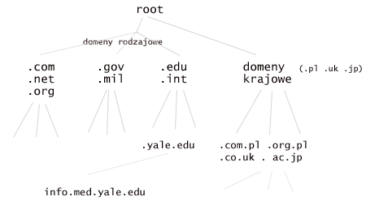
Budowa systemu nazw domen
Struktura systemu nazw domen ma hierarchiczną budowę, której schemat przypomina drzewo rozgałęziające się do dołu, analogiczne ze strukturą katalogów na twardym dysku.
Na samej górze znajduje się korzeń drzewa (root), będący ponad wszystkimi domenami.

Slide 11
Struktura systemu domen
Domeny najwyższego poziomu (Top-Level Domains), które są podzielone na dwie podstawowe kategorie:
domeny ogólne, czyli rodzajowe (np. .com, .org, .net, .edu, .gov, .mil, .int)
domeny krajowe/regionalne.
Domeny drugiego poziomu (Second Level Domains), czyli między innymi domeny uczelniane lub firmowe poszczególnych państw lub adresy w obrębie domen najwyższego rzędu
np.: com.pl lub edu.pl
Bardziej szczegółowe domeny trzeciego poziomu (Third Level Domains), przykładowo:
np.: domena Politechniki Wrocławskiej: www.pwr.edu.pl.

Slide 12
Domeny funkcjonalne najwyższego rzędu
.edu (od ang. education - edukacja) - domena instytucji oświatowych i naukowych
.gov (od ang. government - rząd) - domena agend rządowych
.mil (od ang. military - wojskowy) - domena agend wojskowych
.int (od ang. international - międzynarodowy) - domena organizacji międzynarodowych
.com (od ang. commercial - komercyjny) - domena firm komercyjnych
.org (od ang. organisation - organizacja) - domena organizacji, gł. non-profit
.net (ang. sieć) - domena firm i osób związanych z Internetem
.biz (skrót od zniekształconego, slangowego am. business - biznes) - alternatywna domena dla firm i przedsięwzieć komercyjnych
.name (ang. - nazwisko) - domena dla osób prywatnych
.info (od ang. information - informacja) - domena dla stron informacyjnych
Pełna lista domen najwyższego poziomu:
https://www.iana.org/domains/root/db
W kwietniu 2021 roku było zarejestrowanych ponad 1,5 tys. domen najwyższego poziomu.

Slide 13
Krajowe domeny
Domeny krajowe (country-code TLD - ccTLDs) - domeny przeznaczone dla poszczególnych krajów, terytoriów lub regionów geograficznych. Sufiksy stanowią dwuliterowe skróty nazw.
Obecnie jest zarejestrowanych prawie 250 takich domen. Przykładowo:
Polska - .pl
Wielka Brytania - .uk
Rosja - .ru
Japonia - .jp
Tonga - .to (wspieram.to, zagramw.to ☺)

Slide 14
Zarządzanie systemem domen
IANA (ang. Internet Assigned Numbers Authority) – organizacja, utworzona w celu zaprowadzenia porządku w nazwach domen i adresach IP komputerów przyłączonych do Internetu.
Do roku 2016 IANA była integralną częścią ICANN - The Internet Corporation for Assigned Names and Numbers (http://www.icann.org)
Międzynarodowa, niedochodową, demokratyczną organizacją sprawującą czasową kontrolę nad Internetem, na podstawie kontraktu zawartego z rządem amerykańskim.
Obecnie IANA została włączona do Public Technical Identifiers (PTI), filii ICANN
Założycielem IANA był Jon Postel
zajmuje się koordynacją i nadzorem nad systemem adresów liczbowych oraz domenami internetowymi.
W Polsce rejestracją większości domen funkcjonalnych zajmuje się NASK. (.pl, com.pl; org.pl; net.pl; edu.pl)
Obecnie większość rejestracji odbywa się przez pośredników (nazwa.pl, domeny.pl itp.)

Slide 15
Handel domenami
Domena może być przedmiotem obrotu
Są przedsiębiorstwa kupujące i rejestrujące domeny hurtowo i odsprzedające domeny internetowe klientom
Giełda domen:
https://www.aftermarket.pl/

Slide 16
Najwyższe transakcje sprzedaży domen internetowych
Na świecie:
https://en.wikipedia.org/wiki/List_of_most_expensive_domain_names#cite_note-Mostexpensivedomain.name-1
W Polsce:
https://sferadomen.pl/top-100-sprzedanych

Slide 17
Wybór domeny
domena musi być marką, musi się z czymś kojarzyć i być łatwa do zapamiętania (np. Merlin, Amazon)
pisownia powinna być jednoznaczna, podwajanie liter w domenie z jednej strony często powoduje wpisywanie jej z błędem, z drugiej strony może czasami jest wykorzystywane w chwytliwej nazwie (Google, Allegro).
nazwa powinna być łatwa do zapamiętania
myślniki i cyfry zwykle utrudniają zapamiętanie domeny – wyjątek stanowi liczba 24, która jest często używana (np. www.sklepy24.pl, www.gloria24.pl www.neo24.pl itp.),

Slide 18
Wybór domeny cd
jeśli domeny pokrewne są zajęte przez konkurencję, lepiej poszukać innej nazwy
nazwa powinna być adekwatna do oferowanych produktów (niekoniecznie musi te produkty opisywać)
z punktu widzenia SEO, sensowna domena powinna zawierać w nazwie strategiczny produkt
dobre nazwy są niestety zajęte, więc często trzeba zapłacić za dobrą domenę

Slide 19
Kropka pl
7 powodów, dla których działając w Polsce, warto wybrać domenę .pl:
http://www.youtube.com/watch?v=wh3ppDvRpI8
Wybór nazwy działaności gospodarczej:
https://www.youtube.com/watch?v=gTp2jQxwwuY
Wybór nazwy domeny:
https://www.youtube.com/watch?v=bZqWcuBWpzE
Wybór domeny pod SEO:
https://www.youtube.com/watch?v=C-ZUaPc-vmo
Statystyki się nie mylą:
https://www.dns.pl/statystyki/liczba_aktywnych_nazw_domeny_pl_z_podzia%C5%82em_na_strefy

Slide 20
Zmiana domeny – źródło problemów
Zmiana nazwy domeny to:
dodatkowe koszty,
straty wysokich pozycji w wyszukiwarkach,
konieczność budowania nowej marki,
koniczność utrzymywania starej domeny, ze względu na linki prowadzące do niej

Slide 21
Zasady rejestracji domen internetowych
Domeny internetowe rejestrowane są na zasadzie "kto pierwszy, ten lepszy",
Rejestracja możliwa jest bezpośrednio u rejestratora danej domeny ogólnej (np. NASK) lub przez akredytowanego pośrednika (np. domeny.pl).
Aby zarejestrować domenę wystarczy dostarczyć rejestratorowi lub pośrednikowi formularz rejestracji w formie elektronicznej

Slide 22
Zasady rejestracji domen internetowych
Dane dysponentów domen są dostępne za pośrednictwem bazy WHOIS zarządzanej przez rejestratora.
Po wniesieniu opłaty rejestracyjnej, domena internetowa powinna zostać w krótkim czasie "uaktywniona".
W zależności od rejestratora, zasady rejestracji, w tym koszty i okres obowiązywania umowy o rejestrację, mogą się znacznie różnić.

Slide 23
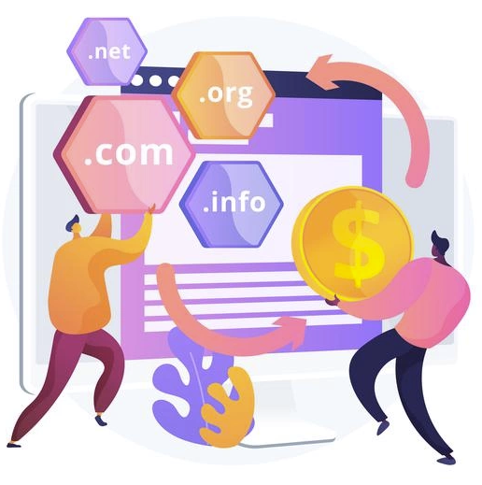
Sprawdzenie dostępności domeny
https://www.dns.pl/
Baza WHOIS:
https://www.dns.pl/whois
Sprawdzenie danych właściciela domeny

Slide 24
„Prawo” do domeny internetowej
Rejestracja domeny internetowej tworzy jedynie umowne prawa i obowiązki wynikające z umowy z rejestratorem (pośrednikiem) i nie powoduje powstania po stronie jej dysponenta żadnego wyłącznego prawa do domeny internetowej.
Domena internetowa może uzyskać ochronę na drodze jej rejestracji w charakterze znaku towarowego przez urząd patentowy lub w wyniku jej używania w obrocie w charakterze oznaczenia wyróżniającego (oznaczenia przedsiębiorstwa).

Slide 25
Rejestracja domeny w charakterze znaku towarowego
Domena internetowa jako znak słowny dający się przedstawić w sposób graficzny może zostać zarejestrowana jako znak towarowy pod warunkiem, że: - nadaje się do odróżniania w obrocie towarów pochodzących od jednego przedsiębiorstwa od towarów pochodzących od innych przedsiębiorstw.
Prawo ochronne na znak towarowy nie może być udzielone na domeny internetowe, które pozbawione są dostatecznych znamion odróżniających.
Znaki w postaci domen powinny być zgłaszane w klasach towarów (usług) rzeczywiście oferowanych w powiązaniu z domeną.

Slide 26
Cybersquatting
Cybersquattingiem określa się dokonaną w złej wierze rejestrację domeny internetowej identycznej lub podobnej do cudzego znaku towarowego w celu jej "sprzedaży" uprawnionemu do znaku lub uniemożliwieniu mu rejestracji domeny odpowiadającej swojemu znakowi towarowemu.
cybersquatter to tłumacząc dosłownie "dziki lokator internetowy".
Cybersquatterem nie jest hurtowy nabywca domen

Slide 27
Typosquatting
Porywanie URL (ang. URL hijacking, typosquatting) – technika oszukiwania wykorzystująca typowe błędy literowe popełniane podczas wpisywania adresów internetowych w polu adresowym przeglądarki.
Przykładowo, można zarejestrować domenę www.micrsoft.com, wykorzystując fakt, że wielu użytkowników popełnia błąd polegający na pominięciu litery o w adresie.
Typosquatting nie jest nielegalny.

Slide 28
Hosting
To zdjęcie, autor: Nieznany autor, licencja: CC BY

Slide 29
Hosting
Hosting – udostępnianie przez dostawcę usług internetowych zasobów serwerowni.
Hosting to oddanie do dyspozycji:
określonej objętości dysku twardego (zazwyczaj na macierzy RAID),
maksymalnej ilości danych do przesłania przez łącza internetowe serwerowni,
usług obsługiwanych przez serwerownię (w zakresie zależnym od specyfiki usługi, np. udostępnienie bazy danych z określeniem maksymalnej jej objętości),
maksymalnego stopnia obciążenia serwerowni przez usługi.

Slide 30
Rodzaje hostingu
Serwer współdzielony
Serwer VPS (ang. Virtual Private Server)
Serwer dedykowany
Cloud hosting
Cloud serwer współdzielony
Cloud VPS

Slide 31
Serwer współdzielony
Urządzenie, które nie istnieje fizycznie i jest symulowane programowo.
Jego zasoby, pamięć, moc procesora, łącze są wydzielone z ogólnej puli zasobów fizycznego serwera.
Zalety:
Tanie rozwiązanie
Wady:
Może wystąpić spowolnienie działania strony, gdy inni użytkownicy współdzielący ten sam serwer fizyczny będą mocno go obciążać swoimi stronami i aplikacjami. Dotyczy to również przesyłania plików do i z serwera.
Duże prawdopodobieństwo włamań, ataków DDoS (distributed denial of service)

Slide 32
Server VPS
Urządzenie, które jest nadal wirtualne, jednak w tym przypadku mamy przydzieloną tylko nam maszynę wirtualną.
Maszyną zarządzamy na prawach roota, tak jak zwykłym komputerem.
Zasoby (pamięć, dysk, procesor), które są nam przydzielone, możemy rozszerzać w miarę, gdy rosną nasze potrzeby.

Slide 33
Serwer VPS cd.
Zalety:
Nie musimy już walczyć o dostępną moc obliczeniową, a nasza strona nie będzie spowolniona przez innych użytkowników.
Rozwiązanie znacznie bezpieczniejsze niż serwer współdzielony
Wady:
Wyższa cena

Slide 34
Serwer dedykowany
serwer dedykowany jest to prawdziwa fizyczna maszyna niezależna od innych.
Można go dowolnie konfigurować sprzętowo, jak i pod kątem zastosowanego oprogramowania oraz systemu operacyjnego.
W przypadku serwera dedykowanego jego zasoby mamy na wyłączność, włącznie z przepustowością łącza dostępowego.

Slide 35
Serwer dedykowany cd.
Zalety:
Wysoki poziom bezpieczeństwa
Elastyczność pod względem konfiguracji
Najwyższy poziom SLA
Wady:
Bardzo wysoka cena

Slide 36
Serwer w chmurze – cloud hosting
Zespół serwerów (nazywany chmurą) współpracuje ze sobą, aby obsługiwać grupę witryn.
Load balancer optymalizuje obciążenia serwerów
Dzięki temu wiele komputerów może współpracować, aby obsłużyć wysoki poziom natężenia ruchu lub skoki dla określonej witryny.
Zalety:
wydajność,
skalowalność.
Wady:
niższy poziom bezpieczeństwa w stosunku do serwera dedykowanego

Slide 37
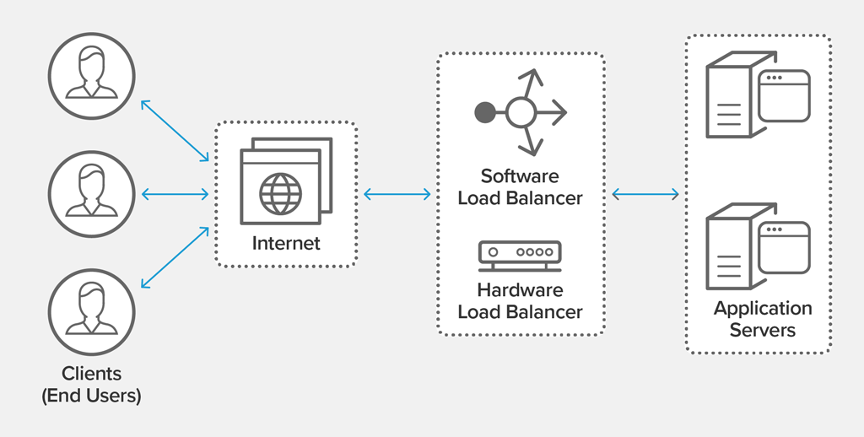
Source: https://www.nginx.com/resources/glossary/load-balancing/

Slide 38
SLA
Service Level Agreement, SLA (pol. umowa o gwarantowanym poziomie świadczenia usług) – umowa utrzymania i systematycznego poprawiania, ustalonego między klientem a usługodawcą, poziomu jakości usług poprzez stały cykl obejmujący:
uzgodnienia,
monitorowanie usługi,
raportowanie,
przegląd osiąganych wyników.

Slide 39
Ranking firm hostingowych
http://top100.wht.pl/

Slide 40
Wybór hostingu
porównanie oferty za serwer wirtualny/ serwer VPS/serwer dedykowany/serwer w chmurze
ilość miejsca na wirtualnym serwerze
sprawdzenie rodzaju twardych dysków w ofercie (SSD)
dodatkowa oferta
możliwość uruchamiania programów PHP
dostęp przez SSH (ang. Secure Shell)
serwer bazodanowy np. MySQL
statystyki odwiedzin strony
program do obsługi poczty na serwerze
gotowe szablony sklepów internetowych
kreatory stron

Slide 41
Wybór hostingu cd.
porównanie cen
wysłanie kilku maili kontrolnych z zapytaniami (sprawdzenie stosunku do klienta oraz czasu reakcji)
darmowy test hostingu
Źródło zdjęcia: https://podstawybiznesu.pl/na-co-zwrocic-uwage-wybierajac-hosting

Slide 42
Podsumowanie
Wybór domeny/domen stanowi strategiczną decyzję przedsiębiorstwa
Dobry hosting zaoszczędzi kosztów w przyszłości
Niedziałający serwer WWW to utrata klientów
Google zwraca uwagę na szybkość ładowania się strony

Slide 43
Bibliografia
http://www.kailastudio.com.pl/design/htm/article/domeny.htm
http://www.ipr-helpdesk.org/documentos/docsPublicacion/pdf_xml/8_ES_DomainName[0000006242_02].pdf
https://sferadomen.pl/top-100-sprzedanych
http://pl.wikipedia.org/wiki/Lista_domen_najwy%C5%BCszego_poziomu
www.dns.pl
https://pl.wikipedia.org/wiki/Hosting
https://www.webhostingsecretrevealed.net/pl/blog/web-hosting-guides/different-types-of-web-hosting/
http://www.komputerswiat.pl/poradniki/internet/strony-internetowe/2015/07/rodzaje-hostingow.aspx
https://pl.wikipedia.org/wiki/Service_Level_Agreement
https://idea-team.pl/blog/jaki-hosting-wybrac/
http://friendlyhost.pl/hosting-z-dyskami-ssd-niezbedne-informacje/
https://podstawybiznesu.pl/na-co-zwrocic-uwage-wybierajac-hosting/
Źródła zdjęć:
https://pl.freepik.com/darmowe-zdjecie/kolorowe-znaki-z-roznych-dziedzin_953481.htm#page=1&query=internet%20domain&position=5&from_view=search
https://pl.freepik.com/darmowe-wektory/rzutowanie-domeny-streszczenie-ilustracja-koncepcja-zmiana-domeny-przelaczanie-miedzy-domenami-biznes-internetowy-kupowanie-nazwy-za-wysoka-cene-rejestracja-strony-internetowej-hosting_10780197.htm#page=1&query=internet%20domain&position=1&from_view=search
https://pl.freepik.com/darmowe-wektory/rzutowanie-domeny-streszczenie-ilustracja-koncepcja-zmiana-domeny-przelaczanie-miedzy-domenami-biznes-internetowy-kupowanie-nazwy-za-wysoka-cene-rejestracja-strony-internetowej-hosting_12144937.htm#page=1&query=domain&position=0&from_view=search
https://www.aftermarket.pl/
https://www.nginx.com/resources/glossary/load-balancing
https://podstawybiznesu.pl/na-co-zwrocic-uwage-wybierajac-hosting
/

